Slide 1

Persoonlijke Interesses
CERTIFICATIE

Slide 2

Erwin Kruk

Slide 3
Agenda
09.30 Introductie en kennismaking
10.00 Interesses en achtergrond
11.00 Break
11.15 Interesses en achtergrond vervolg
12.00 Het Concept
13.00 Lunch
14.00 Examen/Gap meting
15.00 Oefeningen & Cases (Motivatie Profiel)
17.00 Einde

Slide 4
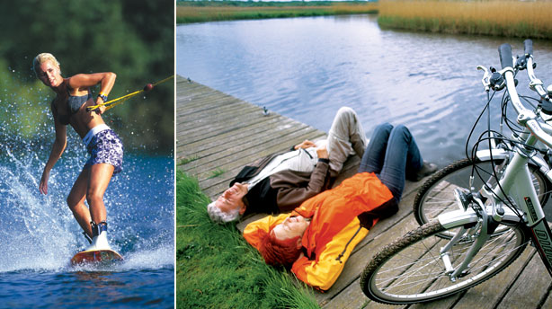
Interesses herkennen
“Wanneer je wilt weten wat de interesses van iemand zijn, kijk dan aan waar ze hun tijd, energie, middelen en/of geld aan besteden.” Judy Suiter

Slide 5

Feiten over Interesses
Feit 1
U zult conversaties en activiteiten met andere mensen meer appreciëren wanneer zij dezelfde interesses hebben als die van u.
Feit 2
U zult minder comfortabel met mensen zijn die andere interesses hebben dan u.

Slide 6

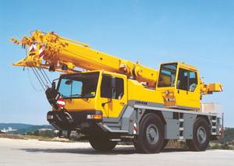
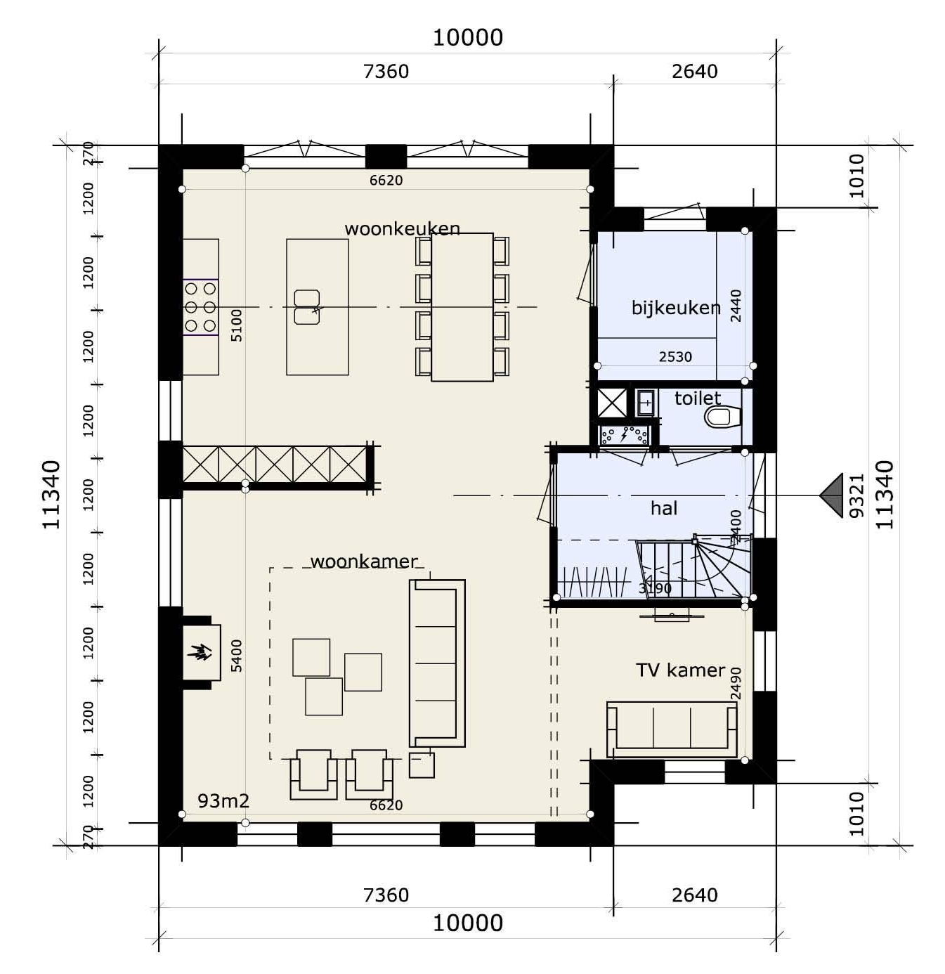



Dingen versus Mensen
Interesses in Dingen
Interesses in Mensen

Slide 7



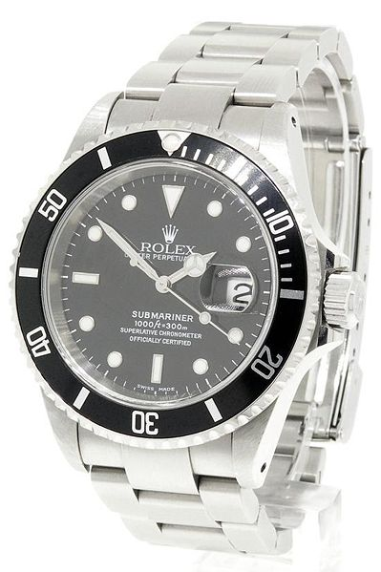


Praktisch versus Abstract
Praktische Interesses
Abstracte Interesses

Slide 8
De Interesses gebieden
DINGEN
 | Fysiek | Technisch | Intellectueel
 | Economisch | Routinematig | Artistiek
 | Status | Ondernemer-schap | Autoriteit
 | Relationeel | Helpend | Humanitair
PRAKTISCH
ABSTRACT
MENSEN

Slide 9










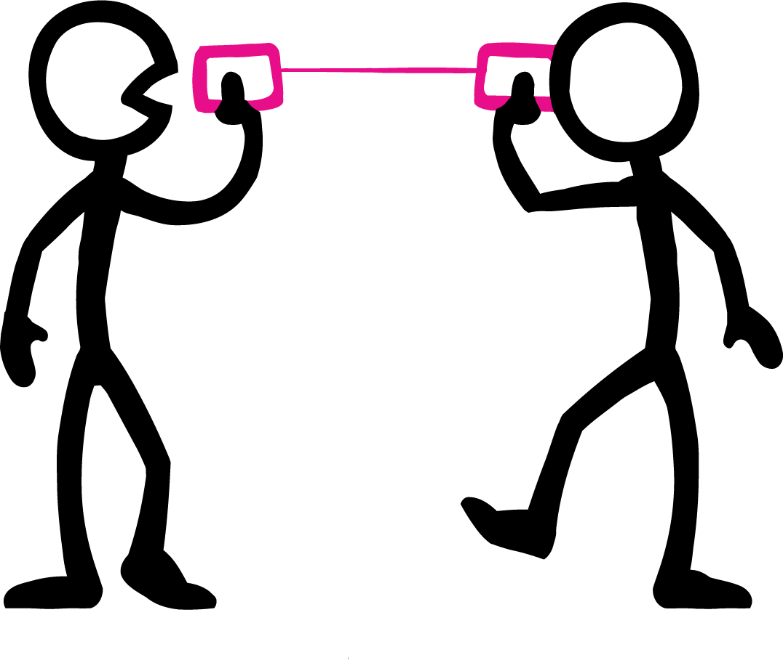

De 12 verschillende typen

Slide 10



Fysiek
Lichaamsbeweging
Fysieke inspanning
Gezondheid
Sport
Recreatief
Conditie
Fysieke- of mentale weerbaarheid

Slide 11
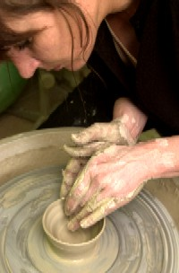

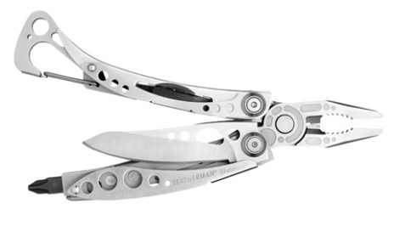
Technisch
Techniek
Ambachten
Specialist
Specifiek kennis- en/of vakgebied
Apparatuur, machines, gereedschappen
Gespecialiseerde processen en systemen

Slide 12





Intellectueel
Leren
Ontwikkelen
Onderzoeken, bestuderen
Problemen oplossen
Denkwerk
Wetenschappelijk
Methodisch, gedisciplineerd, rationeel, objectief, ruimdenkend

Slide 13



Economisch
Geld beheren
Beleggen
Sparen
Pensioen
Hypotheken
Winst en verlies

Slide 14

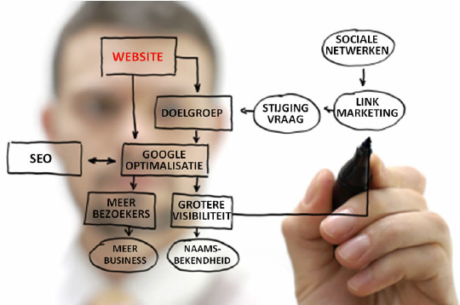
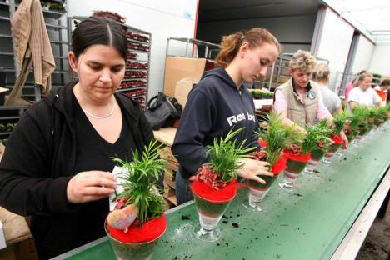
Routinematig
Praktisch
Herhalende werkzaamheden
Stabiel
Conventioneel
Conformerend
Ordelijk
Hobbies

Slide 15
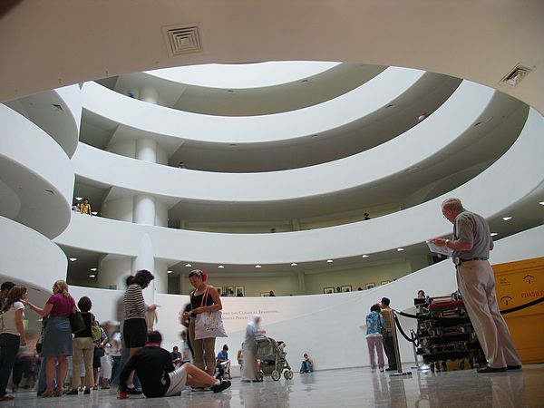
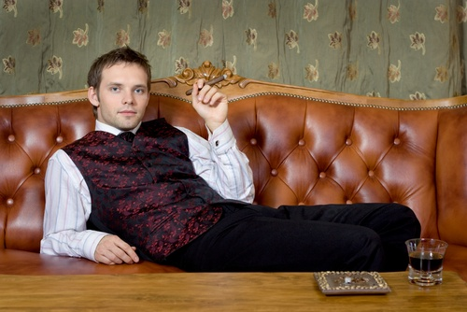
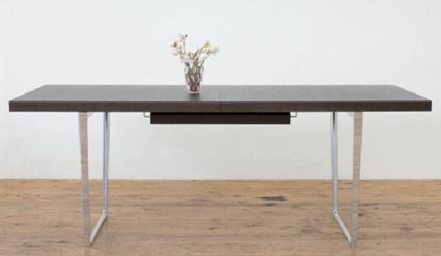
Artistiek
Expressiviteit
Esthetiek
Onafhankelijkheid
Origineel
Onconventioneel
Fantasierijk
Spontaan

Slide 16



Status
Persoonlijke autoriteit
Invloed
Prestige
Aanzien
In de belangstelling staan
Anderen beïnvloeden

Slide 17
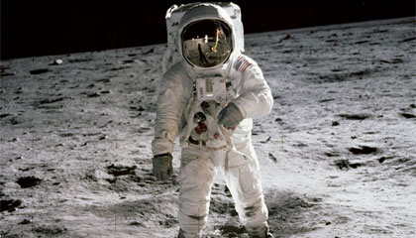


Ondernemerschap
Innoveren
Pionieren, creëren en zoeken
Iets tot stand brengen
Comfortabel met risico’s en tegenstand
Problemen te boven komen
Overwinnen

Slide 18
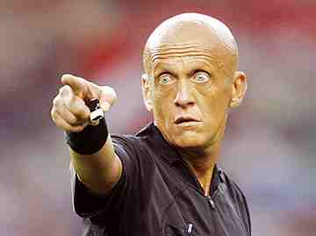
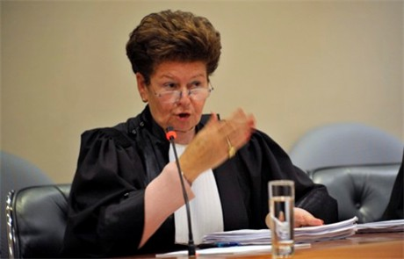

Autoriteit
Controle willen hebben
Verantwoordelijkheid, aansprakelijkheid
Positionele macht
Leiden of managen van groepen
(Beleids)beslissingen nemen
Comfortabel voor een publiek
Beïnvloeden en sturen van mensen

Slide 19



Relationeel
Sociaal
Persoonlijke interactie
Bouwen aan relaties en betrekkingen
Conflicten uit de weg gaan
Anderen plezieren
Optimistisch tegenover anderen
Mensen ontmoeten

Slide 20
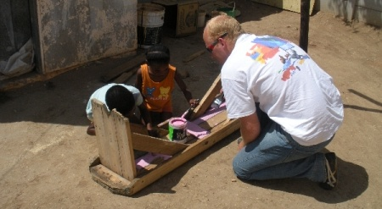
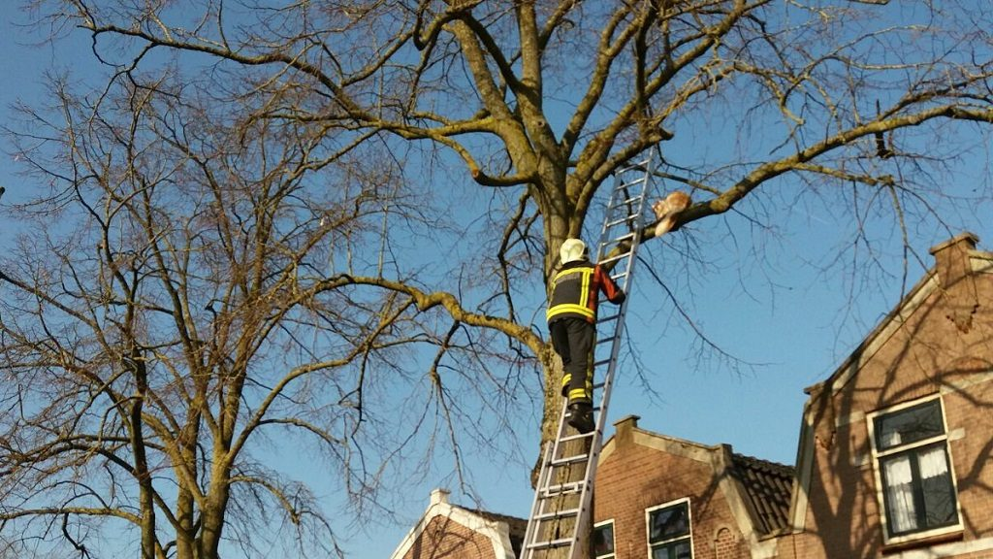

Helpend
Dienstverlenen
Hulpverlenen
Raadspersoon
Ondersteuning
Samenwerken
Verzorgen
Geloven in het positieve en potentieel van mensen

Slide 21
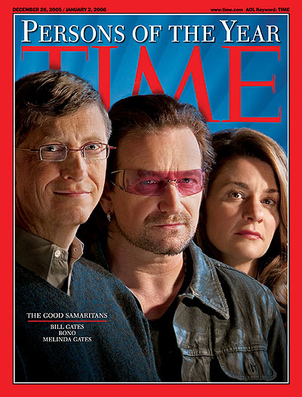
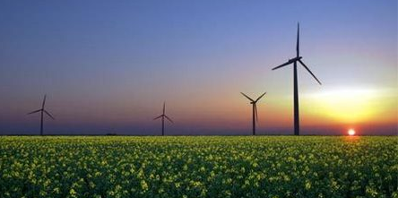
Humanitair
Gemeenschapswerk, milieu of politiek
‘De goede zaak‘
Welzijn van anderen vergroten
Betere wereld
Vrijwilligerswerk, fondsen werven Filantropisch
Geven i.p.v. ontvangen
Veranderaar

Slide 22
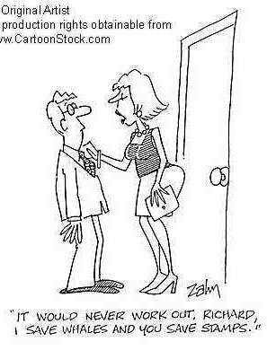

Slide 23
Werk Interesses uitkomsten
Groen
De vier (1 t/m 4) hoogste werkinteresses
De hoogste voorkeur, geven de meeste voldoening
Geel
Situationele werkinteresses (5 t/m 8)
“Verdraagbaar maar niet altijd plezierig”
Rood
Laagste werkinteresses (12 t/m 9)
De desinteresses

Slide 24
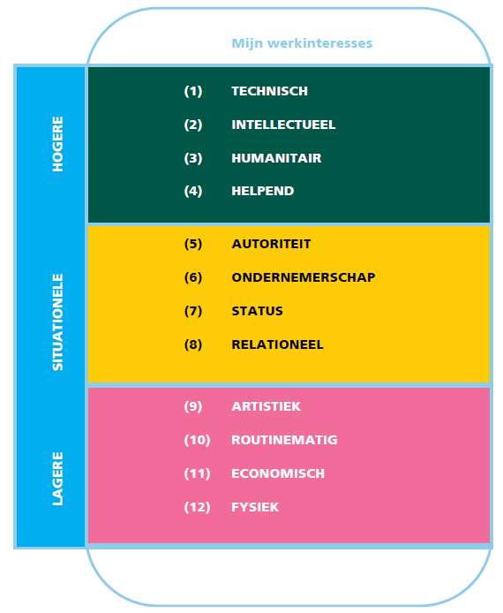
Werkinteresses

Slide 25

Werk- versus Privé interesses
Match, Neutraal en Mismatch
Indien er een Match is, wil dat zeggen dat uw werk- en privé-interesse gelijk is.
Bij zowel Neutraal als Mismatch is er een verschil tussen uw privé- en werkinteresses.
Bij Neutraal is het verschil minimaal en bij een Mismatch is dat verschil groot

Slide 26
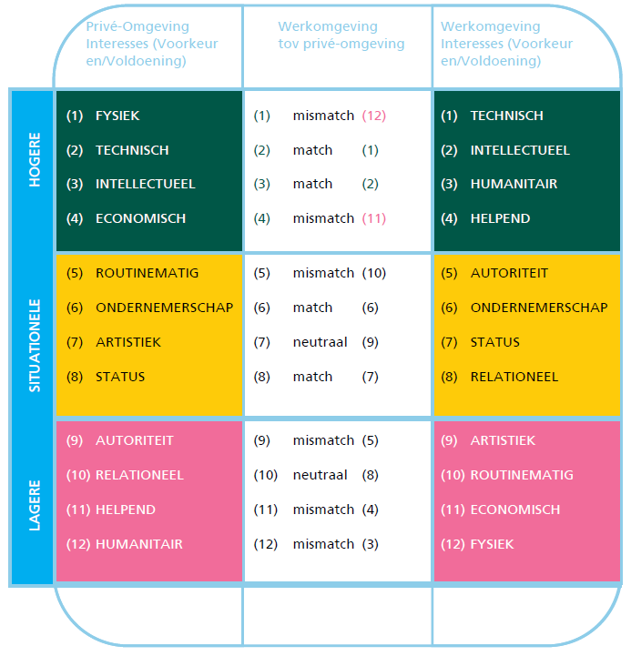
Privé-omgeving - werkomgeving interesses

Slide 27
Motivatie model
Motivatie
Stijl DISC
Behoeften
Waarden
Waarom?
Interesses
Wat?

Slide 28
De 3 centrale motivatie principes
Werk Stijl
HOE we werken wordt grotendeels gevormd door wat voor ons natuurlijk, gewoon of comfortabel is om te doen. Onze Persoonlijke Stijl (DISC).
Werk Waarden
Onze mate van duidelijkheid en betrokkenheid waar wij in geloven. Onze Waarden bepalen wat wij denken te zouden moeten doen op het werk (of elders).
Werk Interesses
Wij zijn gemotiveerd om dat type werk te doen welke onze interesse of aantrekkingskracht heeft.

Slide 29
Motivatie factoren
Voorbeeld
Verkoper / Sales Manager
Taken verwachtingen werk Motivatie Profiel

Slide 30
Motivatie factoren
Voorbeeld functie: Verkoper / Sales Manager
Factor WERK STIJL (DISC) De manier hoe mensen hun werk doen (niet de effectiviteit)
Het Dominante temperament direct, controlerend, taakgericht | Streeft naar het bereiken en bij voorkeur overtreffen van de targets
Het Interactieve temperament direct, ondersteunend, mensgericht | Streeft naar het verkrijgen van de goedkeuring van anderen en erkend te worden als een verkoper van aanzien
Het Stabiele temperament indirect, ondersteunend, mensgericht | Streeft ernaar om klanten van dienst te zijn en op een voorspelbare wijze samen te werken (met iedereen)
Het Consciëntieuze temperament indirect, controlerend, taakgericht | Streeft ernaar om te voldoen aan de verwachte omzet/verkoop standaarden en deze te behalen met minimale problemen en betrokkenheid van/met anderen

Slide 31
Motivatie factoren - vervolg
Factor WERK WAARDEN Waarom mensen werken, hoe men beslist wat ze ‘zouden moeten’ doen. Hoe men bepaalt wat goed versus fout is
Type I - vereist dat zij vanuit hun eigen prioriteiten op een controlerende manier werken; een individualistische bijdrager | Streeft ernaar om eigen persoonlijke verkoopdoelstellingen te bereiken zonder beperkingen of rekening te houden met doelstellingen van anderen
Type II - vereist samenwerking met anderen met de macht of invloed op een ondersteunende manier; een gematigd individualistische bijdrager | Streeft ernaar om persoonlijke verkoopdoelstellingen te bereiken op een manier die zowel hen als anderen gelukkig maakt
Type III - vereist dat op een controlerende manier wordt gewerkt om aan de verwachte verantwoordelijkheden ten opzichte van anderen te voldoen; een conventionele, groepsgerichte bijdrager | Streeft naar het bereiken van de aan hen toegewezen verkoopdoelstellingen, in lijn met de conventionele verkoop- en organisatiewerkwijzen en beleidsregels
Type IV - vereist werken waarbij kan worden voldaan aan de verantwoordelijkheden ten opzichte van zichzelf en anderen via win-win werkwijzen; een principiële bijdrager, waar mogelijk op een conventionele wijze | Streeft naar het bereiken van de verwachte verkoop doelstellingen op een manier die resulteert in win-win voordelen voor alle partijen

Slide 32
Motivatie factoren - vervolg
Factor WERK INTERESSES De soorten werk die het meest betekenisvol, interessant en motiverend zijn voor een persoon
Fysiek - werk dat lichaamsbeweging, recreatie of gezondheid met zich meebrengt | Heeft een passie voor saleswerk waarbij fysieke activiteit en beweging een rol spelen, inclusief reizen, buiten het kantoor te zijn (buitendienst)
Technisch - werk dat zich met tastbare ‘dingen’ bezighoudt en gespecialiseerde kennis, vakbekwaamheid en ervaring vereist | Heeft een passie voor een saleswerk waarbij uitgebreide kennis van het product of de dienst die wordt verkocht een belangrijke rol speelt
Intellectueel - werk dat continu leren, onderzoeken en ‘denkwerk’ omvat | Heeft een passie voor saleswerk dat hen in staat stelt om voortdurend te leren en op het snijvlak van nieuwe doorbraken, toepassingen en toepassingen te opereren
Economisch - werk dat betrekking heeft op het bereiken, behouden of verdelen van rijkdom, middelen, goederen of investeringen | Heeft een passie voor verkoopwerk dat hen in staat stelt om veel geld te verdienen, rijkdom te genereren (voor zichzelf of voor anderen)
Routinematig - werk dat herhaling en praktische, vertrouwde activiteiten met zich meebrengt | Heeft een passie voor saleswerk welke dagelijks op dezelfde praktische, tastbare manier uitgevoerd moet worden
Artistiek - werk dat de (creatieve) vrijheid met zich mee- brengt om eigen ideeën en interesses te kunnen uiten en na te leven, in staat zijn om eigen ontwerp/output te realiseren | Heeft een passie voor saleswerk dat de mogelijkheid biedt om creatief te zijn en om hun innovatieve talenten in het proces te kunnen tonen

Slide 33
Motivatie factoren - vervolg
Status - werk dat gericht is op het vermogen anderen te kunnen overtuigen door gebruik te maken van persoonlijke macht en invloed | Heeft een passie voor saleswerk dat resulteert in persoonlijke erkenning als een VIP
Ondernemend - werk dat nieuwe, uitdagende of grensverleggende mogelijkheden met zich meebrengt, welke je persoonlijk kan vormgeven en beïnvloeden | Heeft een passie voor saleswerk dat hen in staat stelt om voorop te lopen bij nieuwe kansen en uitdagingen
Autoriteit - werk waarbij iemand de positionele macht heeft om anderen aansprakelijk en verantwoordelijk te kunnen houden | Heeft een passie voor saleswerk dat hen in staat stelt om hun positionele macht en autoriteit over anderen uit te oefenen
Relationeel - werk dat zich richt op relaties met anderen of interactie met anderen | Heeft een passie voor saleswerk dat hen in staat stelt om een langdurige, plezierige relatie met anderen op te bouwen
Helpen - werk dat zich bezighoudt met het helpen, dienen of ondersteunen van anderen | Heeft een passie voor saleswerk dat anderen helpt door het leveren van producten/diensten die voldoen aan de behoeften of wensen van anderen
Humanitair - werk dat gericht is op het leveren van een bijdrage aan een zinvolle zaak om het leven van anderen of de wereld op een bepaalde manier te verbeteren | Heeft een passie voor saleswerk dat hen in staat stelt om bij te dragen aan een zinvol doel om de wereld op een of andere manier te verbeteren, direct of indirect

Slide 34
Het Concept

Slide 35
Persoonlijke Interesses
‘Maak de zinnen compleet’

Slide 36
Concept I: Onze Attituden & Interesses
Onze preferenties en dat waar we een afkeer van hebben vormen onze persoonlijke voorkeuren die ook worden gezien als onze .
Deze voorkeuren kunnen gerelateerd zijn aan wat ons comfortabel maakt gebaseerd op onze innerlijke persoonlijke of wat ons meer voldoening geeft gebaseerd op onze innerlijke persoonlijke
Deze voorkeuren of attituden worden ook gezien als onze persoonlijke
Wat ons interesseert wordt door deze innerlijke motivaties gedreven en welke ons energie geven, niet door krachten.
Onze interesses beschrijven het type van innerlijke persoonlijke passie of de drijvende kracht dat ons stuurt in de richting die wij aangenaam vinden te doen als en/of als daarbuiten (privé).
opvattingen/attitudes
behoeften gedreven motivatie
waarden gedreven motivatie.
interesses.
externe
werk

Slide 37
Concept I: Vervolg
Net zoals onze interesses beschrijven waar we gepassioneerd van zijn waar onze voorkeur naar uitgaat om te doen, zo zeggen onze waar we niet van houden en weerstand tegen bieden of vermijden.
Wanneer we positief gemotiveerd zijn worden we gedreven door onze persoonlijke x dit in tegenstelling tot wanneer we negatief worden beïnvloed dan richten we ons meer op onze
Samenvattend, mensen worden gemotiveerd door een of meer van de drie bronnen: onze behoeften, onze waarden en onze
desinteresses
interesses
desinteresses.
interesses.

Slide 38
Concept II: Het Interesses model
energie
Het interesse model beschrijft zowel onze positieve als onze negatieve ten opzichte van zowel werk als privé activiteiten met betrekking tot onze tevredenheid en ongenoegen.
De sterkte van onze interesses en desinteresse stellen de mate van vast die ons drijven naar onze weerstand tegen verschillende activiteiten of de interesses in ons leven.
De twee interesses en desinteresse zijn diegene die het meest waarschijnlijk beschrijven wat een persoon wel of niet wil doen.
Deze interesses die zich in de ‘neutrale zone’ bevinden zitten tussen onze hoge, intensere interesses en de desinteresse zijn waarschijnlijk diegene die zich x x x x voordoen.
Het is belangrijk om ons te realiseren dat onze interesses beschrijven wat ons motiveert en wat ons demotiveert, maar niet per definitie onze .
intensiteit
hoogste/sterkste
situationeel
vaardigheden

Slide 39
Concept II: Vervolg
dezelfde
Mensen waarderen hoogstwaarschijnlijk die mensen die van interesses en activiteiten houden, vooral als zij niet hoeven te wedijveren tegen deze andere persoon.
We worden wanneer we niet kunnen doen wat ons interesseert en
krijgen als we dingen kunnen doen die wel onze interesse hebben.
Het interesse profiel geeft ons de mogelijkheid om de verschillen en gelijkenissen tussen wat mensen interesseert te begrijpen en te vergelijken met factoren (of vectoren).
De eerste factor om gelijkenissen en verschillen van onze interesses vast te leggen tussen wat mensen interesseert (en niet interesseert) zijn primair gericht op of .
De tweede factor om gelijkenissen en verschillen van onze interesses vast te leggen en betrekking heeft op de interesses en activiteiten die we het meest (en minst) prefereren zijn die
van of .
ontevreden/gedemotiveerd
energie
twee
mensen
dingen
praktisch
abstract

Slide 40
Concept III: Onze werk & privé Interesses
Indien personen meerdere dezelfde werk en privé interesses hebben is het waarschijnlijk mogelijk vast te stellen dat zij worden gedreven door motieven in beide omgevingen (werk en privé).
Indien personen verschillende werk en privé interesses weergeven kan er naar aller waarschijnlijkheid worden vastgesteld dat zij door motieven worden gedreven in deze omgevingen. Zij kunnen bijvoorbeeld meer behoeften gedreven zijn in de ene omgeving en meer in hun andere (leef)omgeving.
Personen met vergelijkbare interesses en desinteresses in zowel hun werk als privé zijn hoogstwaarschijnlijk mensen die sneller op en meer zijn dan personen met zeer verschillende interesses.
Verschillende onderzoekers hebben een verband gevonden tussen persoonlijke interesses en de soort functie die mensen uitoefenen, uit welke werknemers de meeste voldoening (of
ontevredenheid) halen.
dezelfde
verschillende
waarden gedreven
één lijn zitten
tevreden
sterk

Slide 41
Concept III: Vervolg
John Holland’s klassieke beroepskeuze onderzoek heeft uitgewezen dat beroepsgroepen duidelijk kunnen worden gesorteerd naar primair interessetype.
John Holland klasseerde verschillende functies op basis van of zes mogelijke typen werkinteresses – vastgesteld in zijn model welke al bekend werd in de jaren zeventig.
Onderzoeken als de bovengenoemde klasseert functies op basis van sterkteniveaus of intensiteit van de interesse voor dat type werk.
Effectieve loopbaanbegeleiding dat zich op de toekomstige loopbaan van een persoon richt, onderzoekt eerst de mate van “match” met hun persoonlijke xxxxxx x en daarna de die vereist zijn om het succesvol te maken.
één
drie
verschillende
interesses
vaardigheden

Slide 42
Concept III: Vervolg
interesses
Het primaire verschil tussen werk versus privé coachen is dat privé coachen alleen is gericht op en niet op iemands .
Het is belangrijk om te onthouden dat er één belangrijke overeenkomst is tussen onze werk- en privé-interesses en die is dat de van onze interesses in een grote mate een verband heeft met de hoogte van onze persoonlijke tevredenheid.
vaardigheden
sterkte

Slide 43
Concept IV: De 12 Interesse gebieden
twaalf
Het interesse model bestaat uit verschillende typen van persoonlijke interesses.
Onze interesses kunnen eenvoudiger worden begrepen door zowel de x x x vast te stellen als de interesses die feitelijk onze desinteresse beschrijft.
Mensen onderscheiden zich met mogelijke verschillende interesses in mensen en verschillende interesses in dingen.
Mensen onderscheiden zich eveneens door verschillende praktische interesses, verschillende soorten abstracte interesses en die een mix zijn van deze twee soorten interesses.
hoogste/sterkste
laagste/minste
zes
zes
vier
vier
vier

Slide 44
Concept IV: Vervolg
De twaalf types werk en privé interesses vertegenwoordigen zowel de soort van activiteiten die mensen voor honderden jaren hebben gemotiveerd als de meer x x x interesses welke in onze moderne tijd een rol spelen.
Elke van deze interesses worden gemotiveerd door verschillende persoonlijke passies maar worden ook gemotiveerd door
Het belang van interesses is te begrijpen dat twee personen even getalenteerd kunnen zijn voor het uitvoeren van een functie maar sterk kunnen verschillen in de mate van die zij hebben voor die functie wat waarschijnlijk veel invloed zal hebben op hun performance en de lange termijn continuïteit voor het uitvoeren van deze functie.
De overeenkomst tussen de Economische en Intellectuele werk interesse is dat beide primair gefocust zijn op en het verschil tussen deze is dat Economische interesse meer is, terwijl Intellectuele interesses meer x x x zijn.
hedendaagse
twaalf
angst of nood.
motivatie of passie
dingen
praktisch
abstract

Slide 45
Concept IV: Vervolg
De overeenkomst tussen de Relationeel en de Autoriteit interesse is dat beide primair gefocust zijn op en het verschil tussen deze is dat Relationele interesse meer is, terwijl de Autoriteit interesse meer is.
Terwijl zowel de Artistieke en Humanitaire interesse meer abstracte soorten van interesse zijn, verschillen zij doordat de Artistieke interesse meer gericht is op x x x x en de Humanitaire meer op .
mensen
praktisch
abstract
dingen
mensen

Slide 46
E i n d e

Slide 47
De Interesses gebieden
DINGEN
 | Fysiek | Technisch | Intellectueel
 | Economisch | Routinematig | Artistiek
 | Status | Ondernemer-schap | Autoriteit
 | Relationeel | Helpend | Humanitair
PRAKTISCH
ABSTRACT
MENSEN

